Slide 1
A szakdolgozók szerepe az Egészségfejlesztési Irodák működtetésében és az idősek egészségprevenciójában
Domján péter; arndt Brigitta, Dr. Vingender istván
Semmelweis egyetem, Doktori iskola
Egészségtudományi tagozat
MESZK Egészségügyi Szakdolgozók V. Alapellátási Konferenciája 2024.05.23 – 2024.05.24

Slide 2
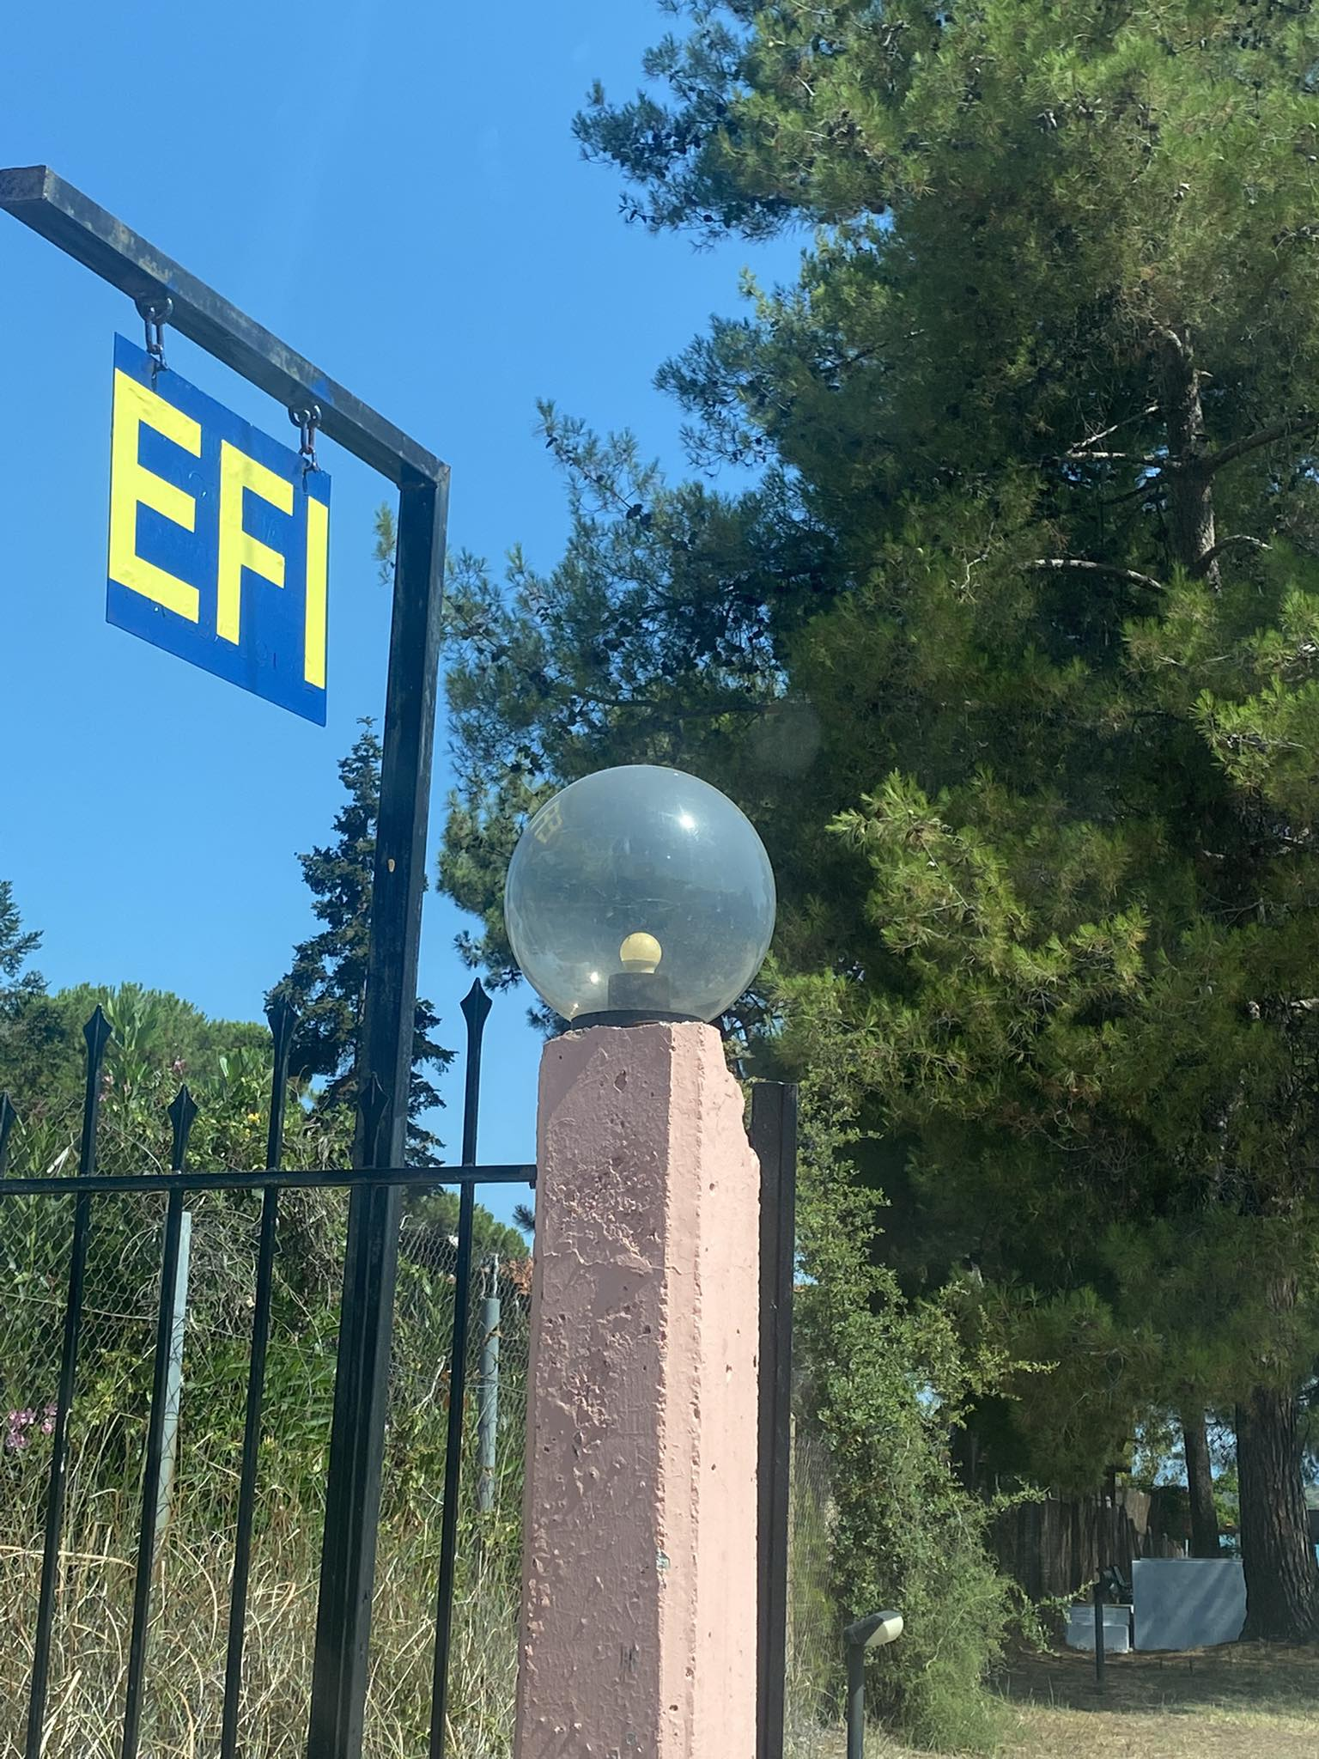
EFI = Egészségfejlesztési Iroda
d
„Valahol Európában….”
MESZK Egészségügyi Szakdolgozók V. Alapellátási Konferenciája 2024.05.23 – 2024.05.24

Slide 3
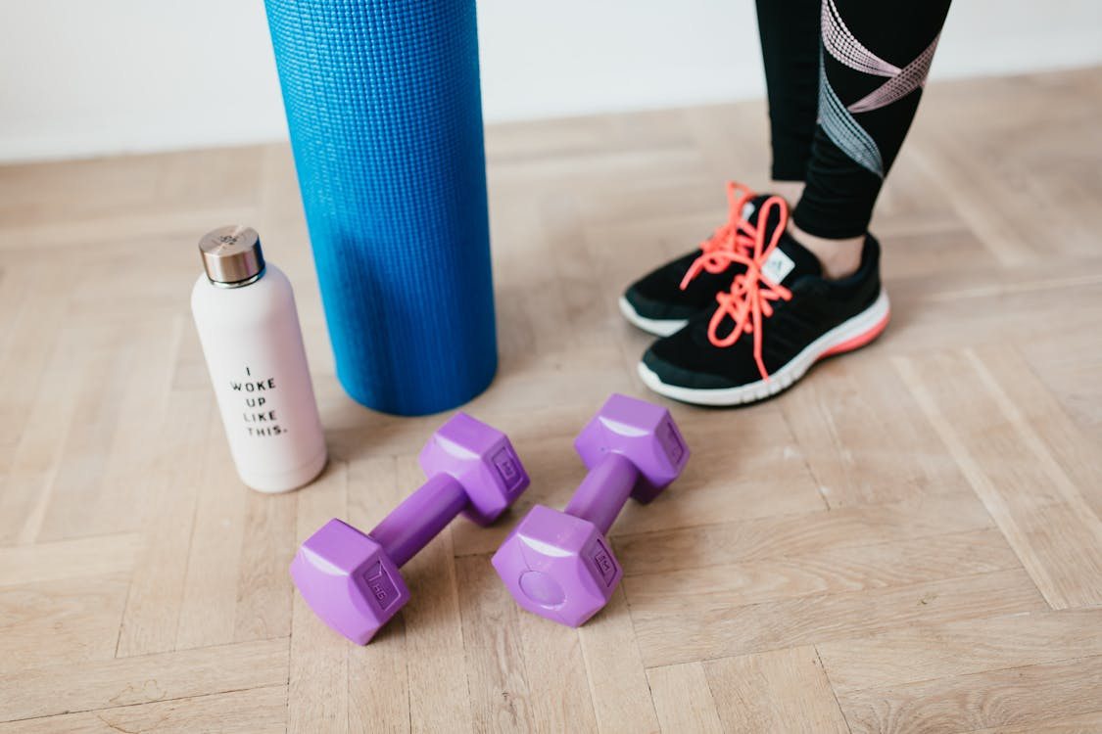
Bevezetés
Az Egészségfejlesztési Irodák célja a primer és a szekunder prevenció támogatása és megvalósítása
DIETETIKUS
GYÓGYTORNÁSZ
MENTÁLHIGIÉNÉS SZAKEMBER
PSZICHOLÓGUS
+ DIPLOMÁS ÁPOLÓ; SZOCIÁLIS MUNKÁS; PROJEKTVEZETŐ
MESZK Egészségügyi Szakdolgozók V. Alapellátási Konferenciája 2024.05.23 – 2024.05.24

Slide 4
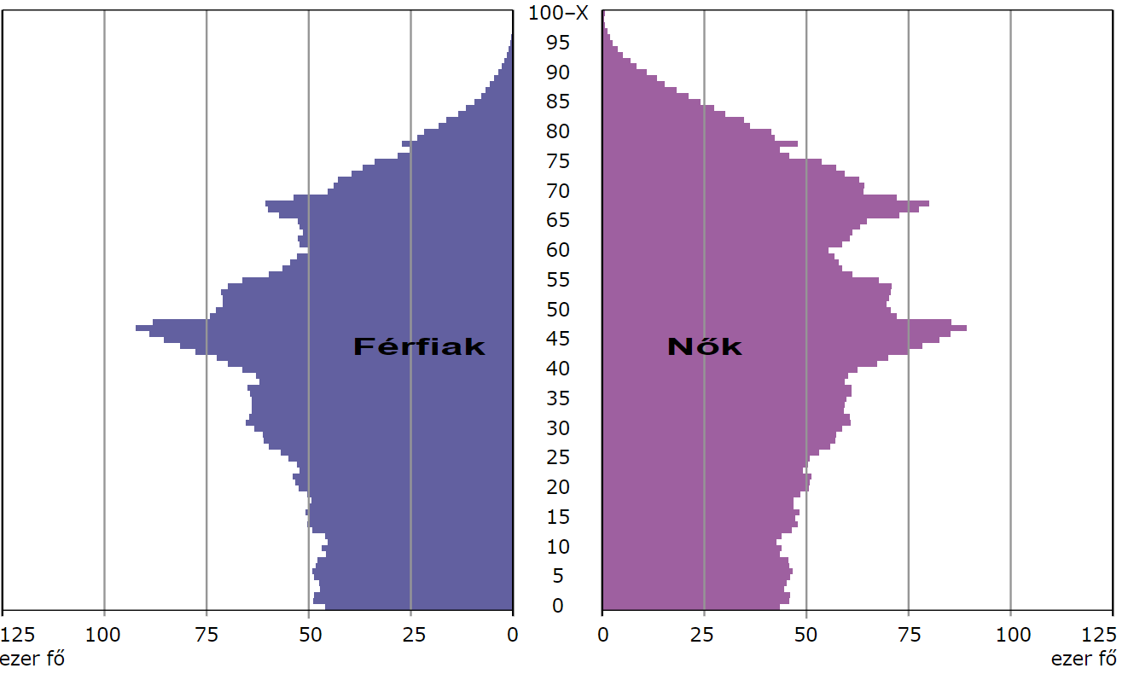
Öregedő magyar társadalom KSH (2023)
Forrás: https://www.ksh.hu/interaktiv/korfak/orszag.html (2024.04.14)

Slide 5
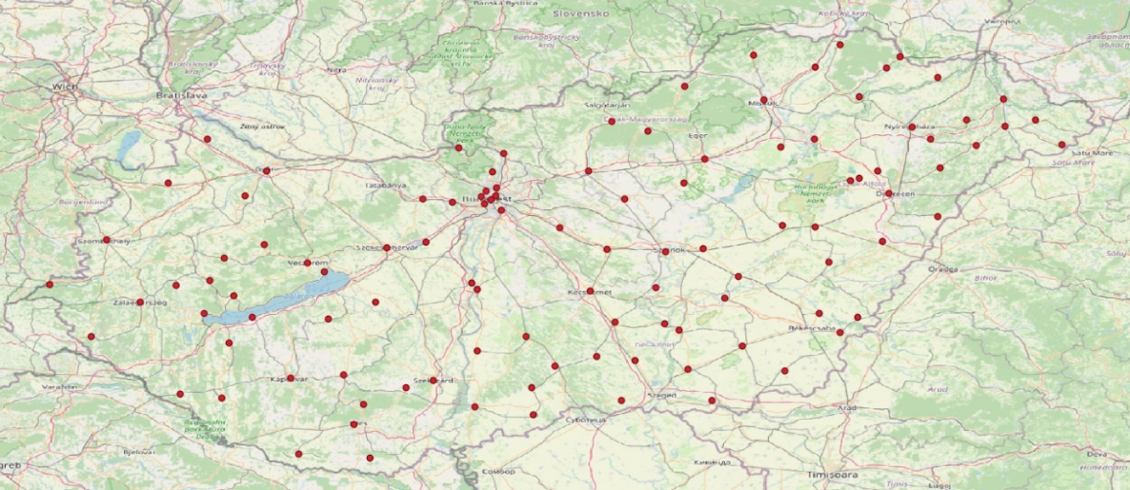
Egészségfejlesztési Irodák területi elhelyezkedése (N=108)
QGIS szoftverrel végzett elemzés NNK adatok alapján 2024.01 (forrás: saját munka)

Slide 6
Kérdőíves felmérés
Saját szerkesztésű online kérdőíves felméréssel (N=108; n=44) vizsgáltuk az Egészségfejlesztés Irodák (EFI) körében (2023.09 – 2023.10), hogy milyen egészségprevenciós szolgáltatásokat biztosítanak a szakdolgozók az idősek számára.
Vizsgált területek:
Páciensek kora
Kommunikációs csatornák (páciens <-> EFI)
Időseknek biztosított egészségprevenció mértéke
Biztosított egészségprevenciós programok
MESZK Egészségügyi Szakdolgozók V. Alapellátási Konferenciája 2024.05.23 – 2024.05.24

Slide 7
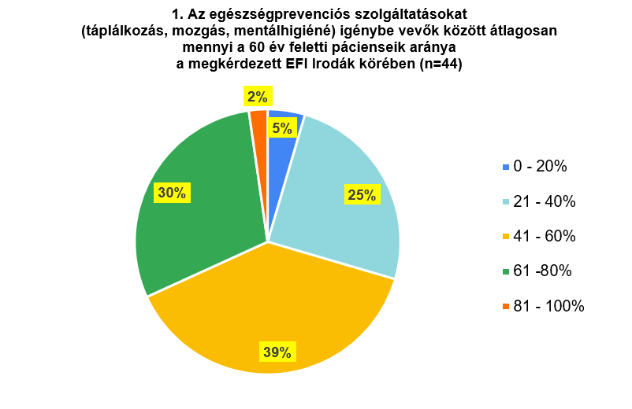
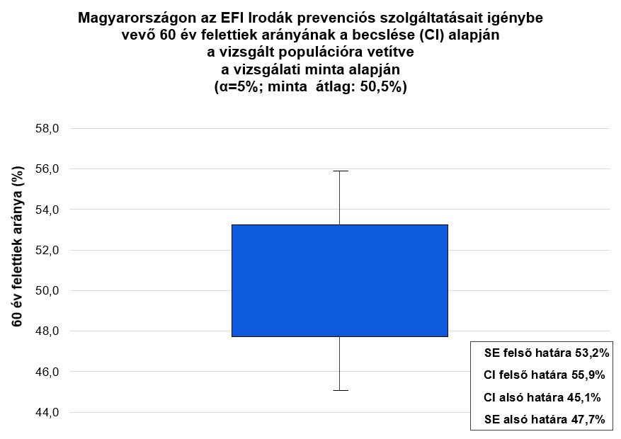
Prevenciós szolgáltatást igénybe vevők kora
Forrás: saját kérdőíves felmérés n=44 (2023.09. – 2023.10.)

Slide 8
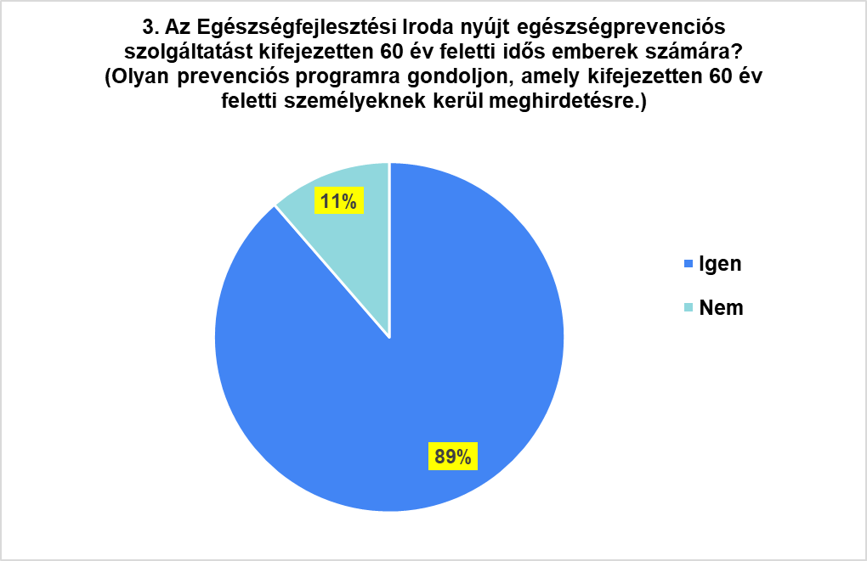
Időseknek biztosított prevenciós programok
Forrás: saját kérdőíves felmérés n=44 (2023.09. – 2023.10.)

Slide 9
5. Milyen mozgással kapcsolatos prevenciós programokat kínálnak a 60 év feletti személyek számára? | EFI Irodák száma | % (n=39 -> 100%)
Idős bemozgató torna | 23 | 59%
Gerinctorna időseknek | 28 | 72%
Intimtorna szenior korosztály számára | 8 | 21%
Nordic Walking (kifejezetten 60 év felettiek számára) | 11 | 28%
Uszodában végzett prevenciós hidroterápia időseknek | 6 | 15%
Szenior jóga időseknek | 7 | 18%
Mozgással kapcsolatos állapotfelmérés | 13 | 33%
Mozgással kapcsolatos balesetmegelőzés időseknek | 14 | 36%
Duci torna | 1 | 3%
Osteoporosis Klub | 2 | 5%
Szenior örömtánc | 1 | 3%
Ülőtorna | 2 | 5%
Szenior egyensúly tréning | 1 | 3%
Vénás torna | 1 | 3%
Gyalogló Klub | 3 | 8%
s
s
Forrás: saját kérdőíves felmérés n=39 (2023.09. – 2023.10.)

Slide 10
6. Milyen táplálkozással kapcsolatos prevenciós programokat kínálnak a 60 év feletti személyek számára? | EFI Irodák száma | % (n=39 -> 100%)
Táplálkozási tanácsadás szenior korosztály számára | 30 | 77%
Táplálkozással kapcsolatos állapotfelmérés | 19 | 49%
Főzési és vásárlási tanácsadás idős emberek számára | 13 | 33%
Kostoló, bemutató | 1 | 3%
Weboldalon megjelenő receptsorozat | 1 | 3%
Egészséggel kapcsolatos prevenciós nap, klubfoglalkozás | 3 | 8%
Egészséggel kapcsolatos életmód előadás | 1 | 3%
s
s
Forrás: saját kérdőíves felmérés n=39 (2023.09. – 2023.10.)

Slide 11
7. Milyen mentálhigiénével kapcsolatos prevenciós programokat kínálnak a 60 év feletti személyek számára? | EFI Irodák száma | % (n=39 -> 100%)
Gyászfeldolgozás | 12 | 31%
Relaxációs technikát támogató program idős személyek számára | 10 | 26%
Pszichés támogatás szenior korosztály számára | 21 | 54%
Mentálhigiénés állapotfelmérés | 16 | 41%
Előadások, beszélgetések, filmvetítés | 1 | 3%
Zenés mentálhigiéné javítás | 1 | 3%
Mentális egészségklub | 2 | 5%
Biblioterápia | 1 | 3%
Mit tegyünk az elmagányosodás ellen? | 1 | 3%
Kutyás foglalkozás | 1 | 3%
s
s
Forrás: saját kérdőíves felmérés n=39 (2023.09. – 2023.10.)

Slide 12
Összefoglalás
Az Egészségfejlesztési Irodák jelentős szerepet játszanak az idősek egészségmegőrzésében.
Az alapellátással történő együttműködés fontos mérföldköve az egészségfejlesztésnek.
Hosszútávon pozitív egészségfejlesztési eredményeket akkor érhetünk el, ha sikerül a magyar lakosság és az idős személyek egészség attitűdjének pozitív irányba történő a befolyásolása.
További eredmények központi protokollok és marketingkommunikációs kampányok kidolgozásával lehetséges, amelyben a szakdolgozók szerepe kulcsfontosságú.
MESZK Egészségügyi Szakdolgozók V. Alapellátási Konferenciája 2024.05.23 – 2024.05.24

Slide 13
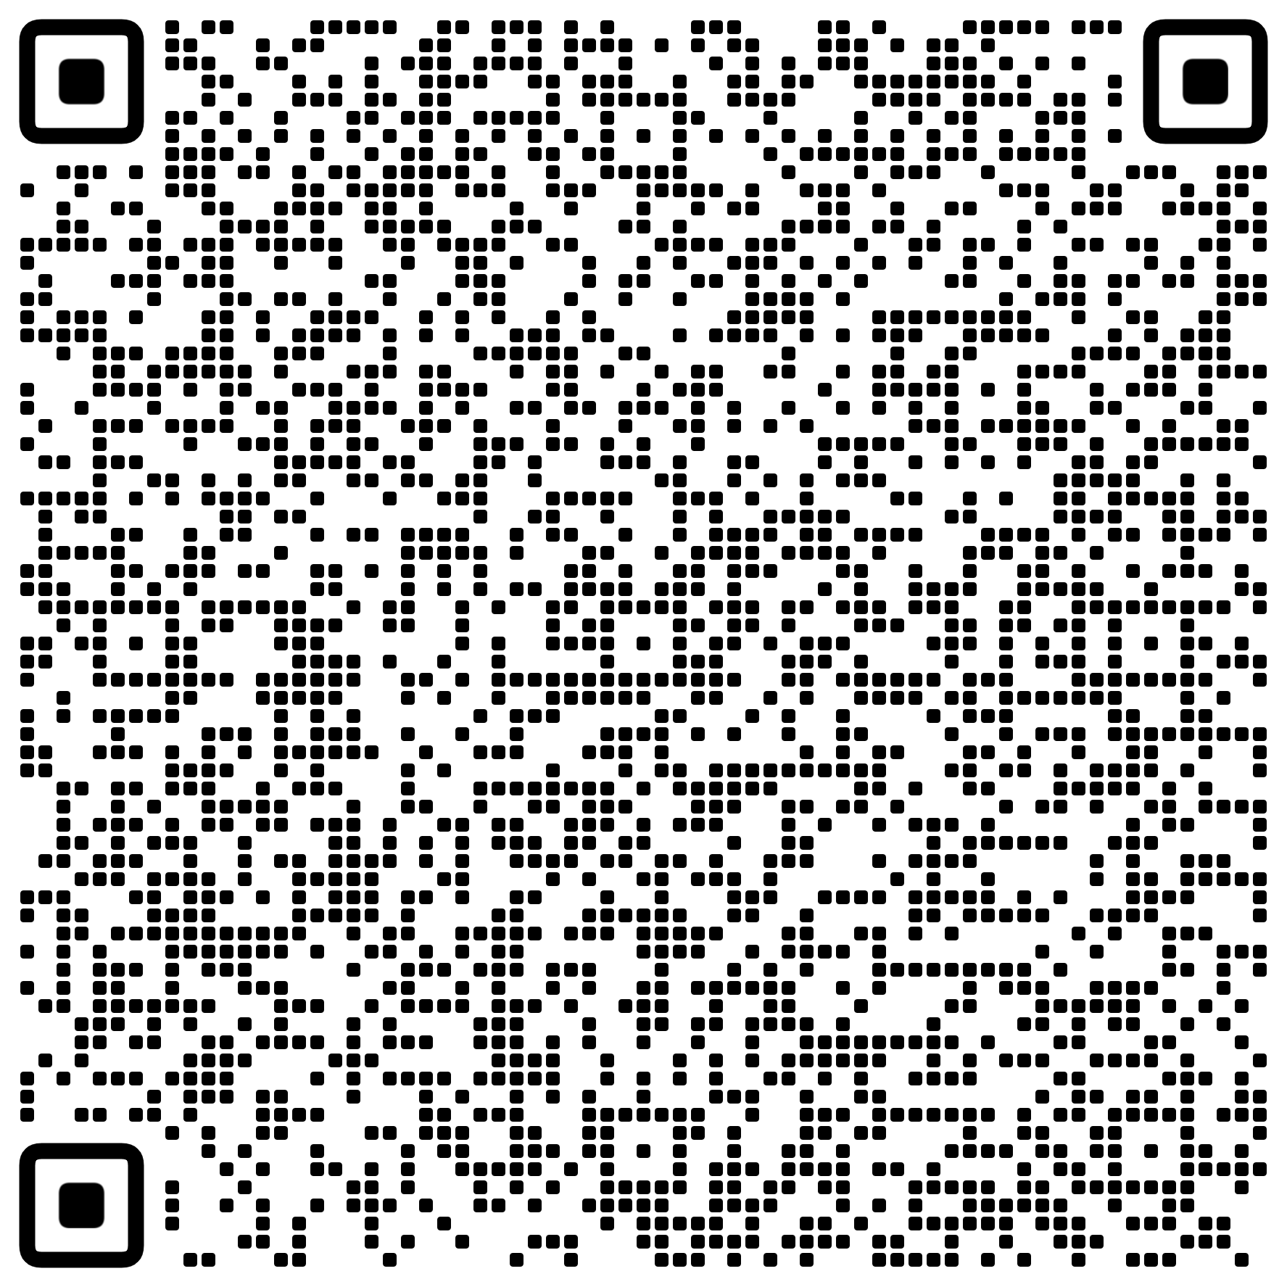
Köszönöm megtisztelő
Figyelmüket!
domjan.peter@phd.semmelweis.hu
Az egészségügyi dolgozók az alapellátás erejével fontos szerepet játszanak az egészség előmozdításában és a betegségek megelőzésében, amely során a társadalomra kiterjedő egészségügyi kezdeményezések és pozitív attitűd változás szükséges.
MESZK Egészségügyi Szakdolgozók V. Alapellátási Konferenciája 2024.05.23 – 2024.05.24

